Slide 1
Záchranné složky
ZDRaví a bezpečí

Slide 2
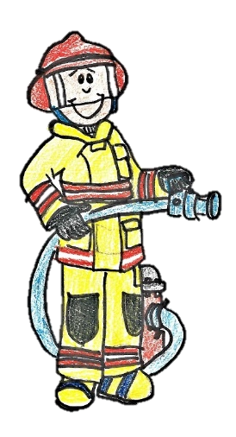
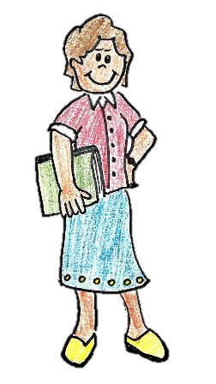
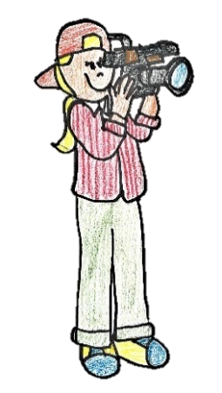
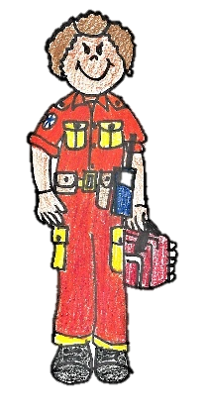
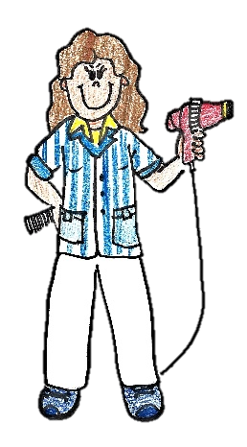
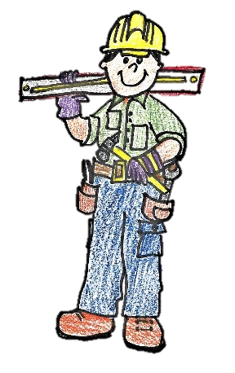
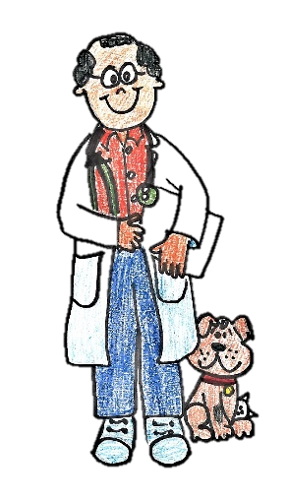
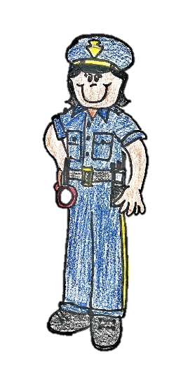
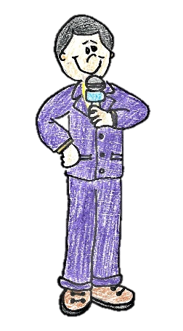

Slide 3
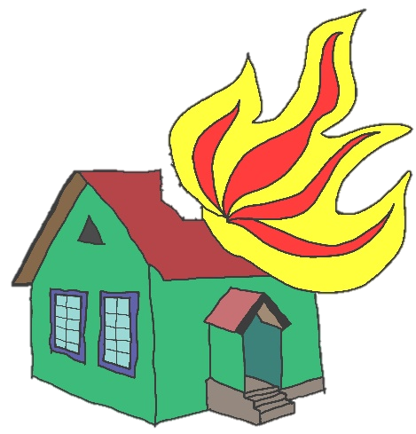


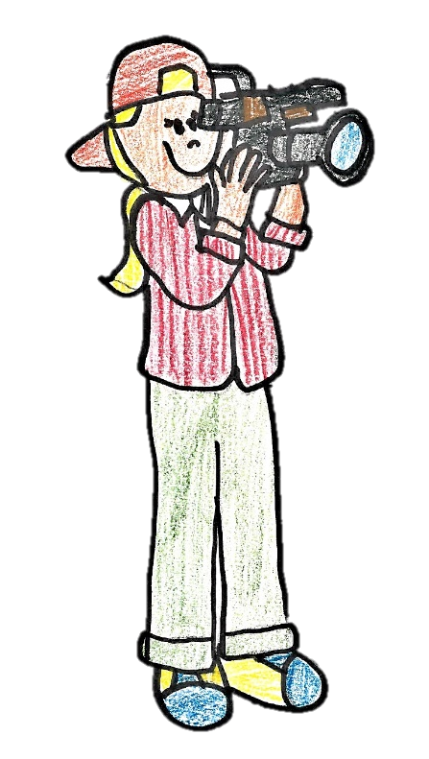

Slide 5
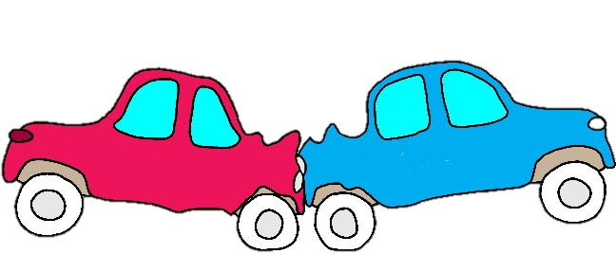

Slide 7
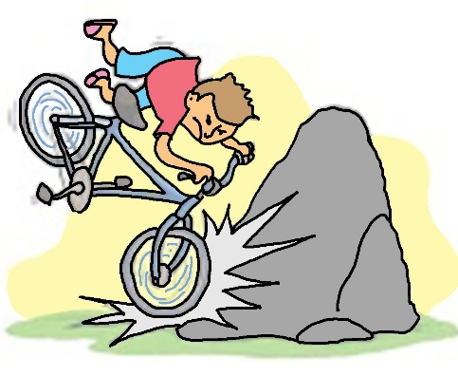

Slide 8


Slide 9
Použité odkazy
Vlastní ilustrace

Slide 10
Metodický pokyn
Integrovaný blok: Já, ty, my a bezpečnost
Popis
Děti seznamujeme zábavnou formou se složkami záchranného systému.
Očekávání a cíle
Děti rozeznají profese záchranného systému.

Slide 11
Studijní materiály
Povinné materiály, pomůcky a technické vybavení
zdroj: www.dumy.cz
Dotyková obrazovka, připojená k PC
Nepovinné materiály
Didaktický kufřík - KUMUČ

Slide 12
Práce s interaktivním výukovým materiálem
Na snímku 2 seznamujeme s jednotlivými profesemi záchranného systému. Představujeme uniformy, pomůcky, dopravní prostředky a snažíme se vést děti k úvaze, v jakých situacích jsou tyto profese uplatněny.
Na snímcích 3 – 8 mají děti za úkol přiřadit k různým životním situacím správnou profesi vylučovací metodou.
Za pomoci animačních efektů a aktivační události mají děti k dispozici zpětnou vazbu, zda odpověděly správně.

Slide 13
Práce s didaktickým kufříkem KUMUČ
Děti mají k dispozici magnetickou tabulku, zalaminované obrázky pomůcek k jednotlivým profesím.
U snímku 2 děti vyhledávají správné pomůcky a připínají na magnetickou tabulku.

Slide 14
Prvky polytechnické výchovy
Mít povědomí o některých způsobech ochrany zdraví a bezpečí
Uvědomovat si, co je nebezpečné
Správně vyslovovat, ovládat dech, tempo i intonaci řeči
Pojmenovat většinu toho, čím je obklopeno
Sledovat a zachytit hlavní myšlenku příběhu, vyslechnutý příběh převyprávět samostatně, věcně správně, popř. pokračovat
Zacházet s předměty digitální technologie, využívat nejzákladnější funkce počítače (zapnout-vypnout, práce s myší, jednoduchou klávesnicí)

Slide 15
Cíle polytechnické
výchovy
Chápat postavení techniky a technických oborů v životě lidstva jako devízu
Učit děti základním poznatkům o technice
Směrovat
děti k získávání základních pracovních dovedností a návyků
Vnímat vliv techniky na společnost a přírodu
Vést děti ke kooperativnímu hodnocení a sebehodnocení
Podpořit rozvoj myšlenkového potenciálu
dětí

